Slide 1
MATERI KULIAH BIO 1 Annisa Hanifwati
TRANSPORT MEMBRAN SEL
REFERENSI :
CAMPBELL BIOLOGY 10TH EDITION 2014

Slide 2
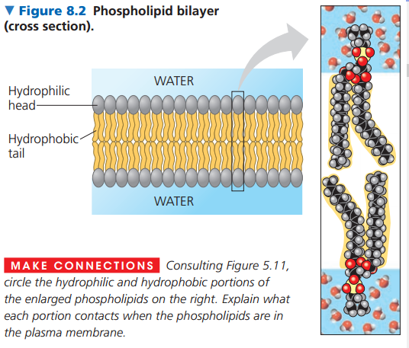
Concept
Cellular membranes are fluid mosaics of lipids and proteins

Slide 4
Membran tetap cair pada suhu yang lebih rendah jika kaya akan fosfolipid dengan ekor hidrokarbon tak jenuh
Karena kekusutan pada ekor di mana ikatan rangkap berada, ekor hidrokarbon tak jenuh tidak dapat berdempetan sedekat ekor hidrokarbon jenuh, sehingga membuat membran lebih cair
Pada suhu yang relatif tinggi, yaitu 37°C, suhu tubuh manusia, kolesterol membuat membran menjadi kurang cair dengan cara menahan pergerakan fosfolipid.
Namun, karena kolesterol juga menghalangi pengemasan fosfolipid secara rapat, maka kolesterol menurunkan suhu yang diperlukan agar membran dapat memadat.
Dengan demikian, kolesterol dapat dianggap sebagai penyangga fluiditas “untuk membran, menahan perubahan fluiditas membran yang dapat disebabkan oleh perubahan suhu.

Slide 6
Ekor hidrokarbon tak jenuh versus jenuh.
Ekor hidrokarbon tak jenuh (bengkok) mencegah pengepakan, meningkatkan fluiditas membrane
Ekor hidrokarbon jenuh menyatu, meningkatkan viskositas membrane
(b) Kolesterol di dalam membran sel hewan.
Kolesterol mengurangi fluiditas membran pada suhu sedang dengan mengurangi fosfolipid tetapi pada suhu rendah menghambat pemadatan dengan mengganggu pengemasan fosfolipid secara teratur.

Slide 7
Satu sel mungkin memiliki protein membran permukaan sel yang menjalankan beberapa fungsi berbeda yaitu :
transportasi melalui membran sel
aktivitas enzimatik
melampirkan sel ke sel tetangga atau matriks ekstraseluler.
Dengan demikian, membran tidak hanya merupakan mosaik struktural, tetapi juga mosaik fungsional.
Gambar mengilustrasikan enam fungsi utama yang dilakukan oleh protein membran plasma.

Slide 8
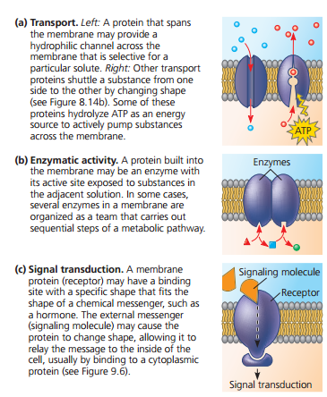
Figure : Some functions of membrane proteins. In many cases, a single protein performs multiple tasks

Slide 9
a. Transportasi.
Kiri: Protein yang membentang di membran dapat menyediakan saluran hidrofilik melintasi membran yang selektif untuk zat terlarut tertentu.
Kanan: Protein transpor lainnya memindahkan zat dari satu sisi ke sisi lainnya dengan mengubah bentuk (lihat Gambar 8.14b).
Beberapa di antaranya protein ini menghidrolisis ATP sebagai sumber energi untuk secara aktif memompa zat melintasi membran.
b. Aktivitas enzimatik.
Protein yang dibangun di dalam membran dapat berupa enzim dengan situs aktifnya yang terpapar pada zat-zat di dalam larutan yang berdekatan.
Dalam beberapa kasus, beberapa enzim dalam membran diorganisasikan sebagai sebuah tim yang melakukan langkah-langkah berurutan dari jalur metabolisme.

Slide 10
c. Transduksi sinyal.
Protein membran (reseptor) memiliki situs pengikatan yang sesuai dengan bentuk pembawa pesan kimiawi, seperti hormon.
Pembawa pesan eksternal (molekul pemberi sinyal) menyebabkan protein berubah bentuk, sehingga dapat menyampaikan pesan ke bagian dalam sel, biasanya dengan berikatan pada protein sitoplasma ( Gambar ).
d. Pengenalan sel-sel.
Beberapa glikoprotein berfungsi sebagai tanda pengenal yang secara khusus dikenali oleh protein membran sel lain.

Slide 11
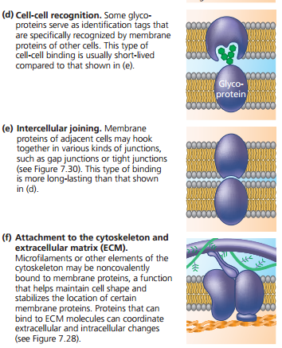
Figure : Some functions of membrane proteins. In many cases, a single protein performs multiple tasks

Slide 12
Penggabungan antar sel.
Protein membran dari sel yang berdekatan dapat bergabung bersama dalam berbagai jenis sambungan, seperti sambungan renggang atau sambungan rapat (Gambar ).
Perlekatan pada sitoskeleton dan matriks ekstraseluler (ECM).
Mikrofilamen atau elemen lain dari sitoskeleton dapat terikat secara non-kovalen pada protein membran, suatu fungsi yang membantu mempertahankan bentuk sel dan menstabilkan lokasi protein membran tertentu.
Protein yang dapat berikatan dengan molekul ECM dapat mengkoordinasikan perubahan ekstraseluler dan intraseluler (Gambar ).

Slide 13
Peran Karbohidrat Membran dalam Pengenalan Sel-Sel
Pengenalan sel-sel, kemampuan sel untuk membedakan satu jenis sel dari yang lain, sangat penting bagi berfungsinya suatu organisme.
Penting dalam pemilahan sel menjadi jaringan dan organ dalam embrio hewan.
Merupakan dasar penolakan sel asing oleh sistem imun, garis pertahanan penting pada hewan vertebrata .
Sel mengenali sel lain dengan mengikat molekul, yang sering kali mengandung karbohidrat, pada permukaan ekstraseluler membran plasma .
Membran Karbohidrat berupa rantai pendek bercabang yang terdiri dari kurang dari 15 unit gula.
Beberapa terikat secara kovalen pada lipid, membentuk molekul yang disebut glikolipid. ( gliko merujuk pada keberadaan karbohidrat.)
Namun, sebagian besar terikat secara kovalen pada protein, yang dengan demikian merupakan glikoprotein .

Slide 14
Karbohidrat pada sisi ekstraseluler membran plasma bervariasi dari spesies ke spesies, di antara individu dari spesies yang sama, dan bahkan dari satu jenis sel ke jenis sel lainnya pada satu individu.
Keragaman molekul dan lokasinya pada permukaan sel memungkinkan membrane karbohidrat berfungsi sebagai penanda yang membedakan satu sel dari sel lainnya.
Misalnya, empat golongan darah manusia yang disebut A, B, AB, dan O mencerminkan variasi pada bagian karbohidrat dari glikoprotein pada permukaan sel darah merah.
Sintesis dan Sisi Membran
Membran memiliki sisi dalam dan luar yang berbeda.
Dua lapisan lipid mungkin berbeda dalam komposisi lipid dan protein .
Gambar 8.9 menunjukkan bagaimana sisi membran muncul:
Susunan asimetris protein, lipid, dan karbohidrat terkaitnya dalam membran plasma ditentukan saat membran dibangun oleh retikulum endoplasma (ER) dan aparatus Golgi, komponen sistem endomembran .

Slide 15
Figure Synthesis of membrane components and their orientation in the membrane.
Permukaan sitoplasma (oranye) dari membran plasma berbeda dengan permukaan ekstraseluler (aqua). Permukaan ekstraseluler muncul dari permukaan bagian dalam membran ER, Golgi, dan vesikula
1. Membran Protein dan lipid disintesis dalam retikulum endoplasma (ER).
Karbohidrat (hijau) masuk ke transmembrane protein (dumbel ungu), menjadi glikoprotein.
2 Di dalam aparatus Golgi, glikoprotein mengalami modifikasi karbohidrat, dan lipid bergabung dengan karbohidrat, menjadi glikolipid.
3 Glikoprotein, glikolipid, dan protein sekretori (bulatan ungu) diangkut vesikel ke membran plasma.
4 Saat vesikula menyatu dengan membran plasma, permukaan luar vesikula berhubungan dengan bagian dalam (sitoplasma) membran plasma.
Terjadi pelepasan protein / sekretori protein dari sel, sebuah proses yang disebut eksositosis, dan memposisikan karbohidrat membran glikoprotein dan glikolipid di bagian luar (ekstraseluler) membran plasma.

Slide 17
Transpor pasif adalah difusi zat melintasi membran tanpa investasi energi
Molekul memiliki jenis energi yang disebut energi panas, karena gerakannya yang konstan
Salah satu hasil dari gerakan ini adalah difusi, yaitu pergerakan partikel zat apa pun sehingga menyebar ke ruang yang tersedia.
Setiap molekul bergerak secara acak, namun difusi dari suatu populasi molekul dapat bersifat terarah
Difusi suatu zat melintasi membran biologis disebut transpor pasif karena sel tidak perlu mengeluarkan energi untuk mewujudkannya.
Gradien konsentrasi itu sendiri merupakan energi potensial\dan mendorong difusi.
membran bersifat selektif permeabel dan oleh karena itu memiliki efek yang berbeda pada laju difusi berbagai molekul.
Dalam kasus air, aquaporin memungkinkan air berdifusi dengan sangat cepat melintasi membran sel tertentu

Slide 18
Difusi satu zat terlarut.
Membran memiliki pori-pori yang cukup besar untuk dilalui molekul zat warna.
Pergerakan acak molekul zat warna akan menyebabkan sebagian zat warna melewati pori-pori; hal ini akan lebih sering terjadi pada sisi dengan lebih banyak molekul zat warna.
Zat warna berdifusi dari tempat yang lebih pekat ke tempat yang kurang pekat (disebut berdifusi menuruni gradien konsentrasi).
Hal ini mengarah pada keseimbangan dinamis: Molekul zat terlarut terus melintasi membran, tetapi pada kecepatan yang hampir sama di kedua arah.

Slide 19
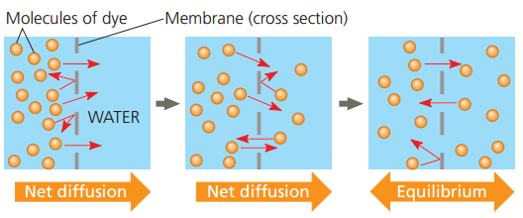
Gambar Difusi zat terlarut melintasi membran sintetis. Setiap anak panah besar di bawah diagram menunjukkan difusi bersih molekul zat warna dengan warna tersebut.

Slide 20
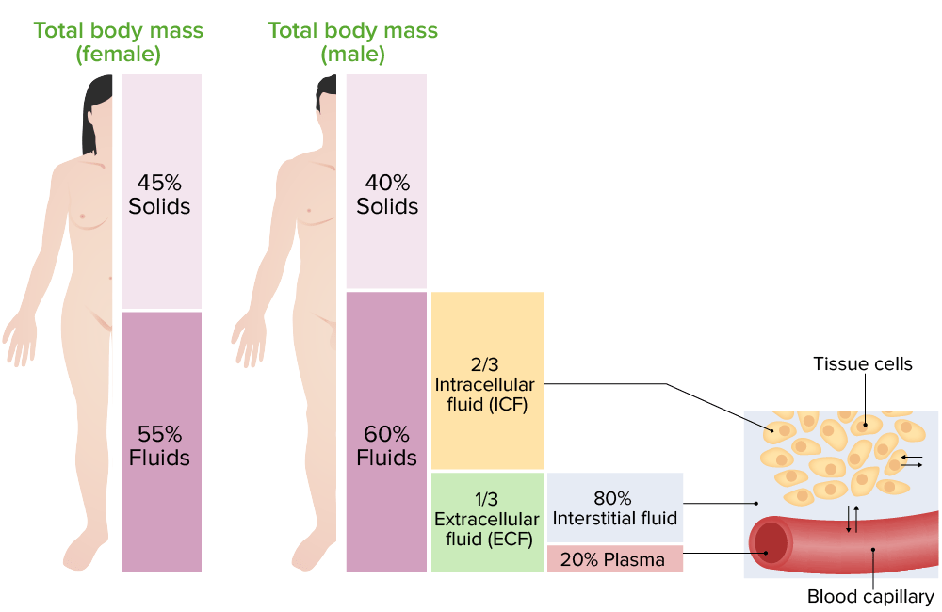
PENGARUH FAKTOR SOSIODEMOGRAFIK TERHADAP KOMPONEN TOTAL BODY WATER PADA KARYAWAN UMM
(Illahika AP, Rahayu, Primananda A)
Kurangnya konsumsi cairan yang menyebabkan dehidrasi berbahaya bagi kesehatan serta membuat beban kerja tubuh menjadi lebih berat (Penggalih, Hardiyanti and Sani, 2016).
Keseimbangan air dalam tubuh diatur secara ketat oleh ginjal, yang dapat mengkonsentrasikan atau mengencerkan urin tergantung pada sisa metabolisme dan asupan air (Serra-Prat et al., 2019).
Keadaan yang menyebabkan ketidakseimbangan cairan dan elektrolit harus diatasi sebelum terganggunya fungsi dari sel, jaringan, dan organ (Suwarsa, 2018).
Pada pekerja, cairan yang hilang melalui keringat dan tidak diganti dapat menyebabkan volume cairan tubuh menurun dan terjadi penurunan kemampuan kognitif dan fisik pekerja (Tarwiyanti, Hartanti and Indrayani, 2020).
Tetap terhidrasi dengan baik berarti minum cukup air di siang hari dan mengeluarkan urin dari kandung kemih kapan pun diperlukan.

Slide 21
PENGARUH FAKTOR SOSIODEMOGRAFIK TERHADAP KOMPONEN TOTAL BODY WATER PADA KARYAWAN UMM
(Illahika AP, Rahayu, Primananda A)
Hubungan Antara TBW dan Teori Transpor Membran:
TBW mempengaruhi dan dipengaruhi oleh proses-proses transpor membran. Jika kita pertimbangkan faktor-faktor sosiodemografik:
Usia dan TBW: Dengan berkurangnya TBW pada usia lanjut, ada potensi perubahan dalam efisiensi transpor membran karena perubahan komposisi tubuh dan penurunan fungsi ginjal.
Jenis Kelamin dan TBW: Perbedaan dalam komposisi tubuh antara pria dan wanita mempengaruhi bagaimana air dan zat-zat lain dipindahkan melalui membran. Misalnya, perbedaan dalam massa otot dapat mempengaruhi distribusi cairan ekstraseluler dan intraseluler.
Berat dan Tinggi Badan: Individu dengan berat badan lebih tinggi biasanya memiliki volume cairan yang lebih besar, yang dapat mempengaruhi keseimbangan dan distribusi zat melalui membran.

